Slide 1


Újdonság a subarachnoidalis vérzést kísérő vazospazmus előrejelzésében
Dezső-Mód Jordána¹, Schrick Diana¹, Csécsei Péter², Molnár Tihamér¹
1 PTE Klinikai Központ Aneszteziológiai és Intenzív Terápiás Intézet, Pécs
2 PTE Klinikai Központ Idegsebészeti Klinika, Pécs

Slide 2

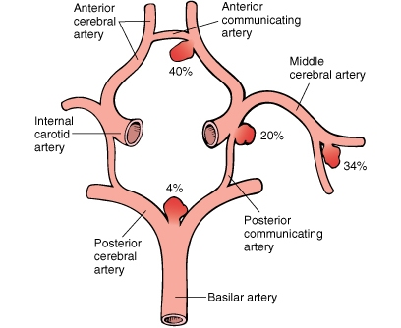
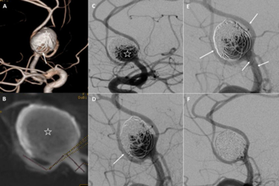
Bevezetés
Epidemiológia
Etiológia, pathogenezis
Delayed cerebral ischaemia (DCI)

Slide 3
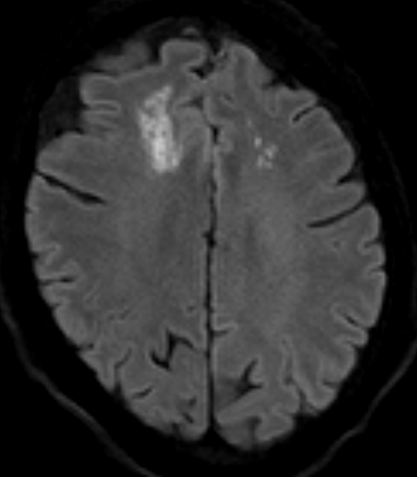
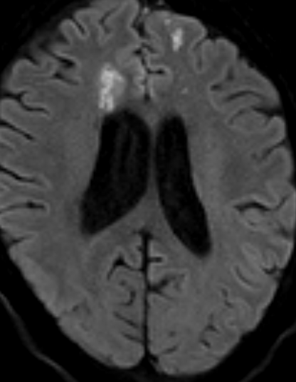
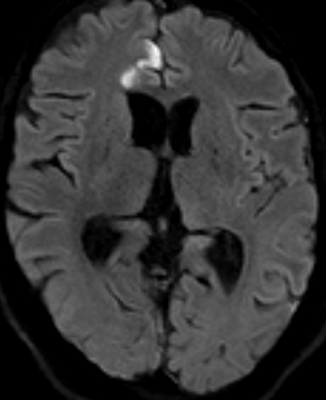
Esetismertetés
46 éves, negatív belgyógyászati anamnézisű, korábban cholecystectomián és adenectomián átesett dohányos nőbeteg
Panaszok: Erős fejfájás, eszméletvesztés, hányinger, hányás
Diagnózis: CT/CTA vizsgálattal igazolt kiterjedt subarachnoidealis vérzés
Vérzésforrás: a. communicans anterior aneurysma
Ellátás DSA laborban, intenzív osztályos felvétel
Post-SAV 9. napon tudatromlás, hányás -> Kontroll DSA vazospazmust igazolt -> intraarteriális nimodipin
MR (DWI): a. cerebri anterior területi ischaemia

Slide 4
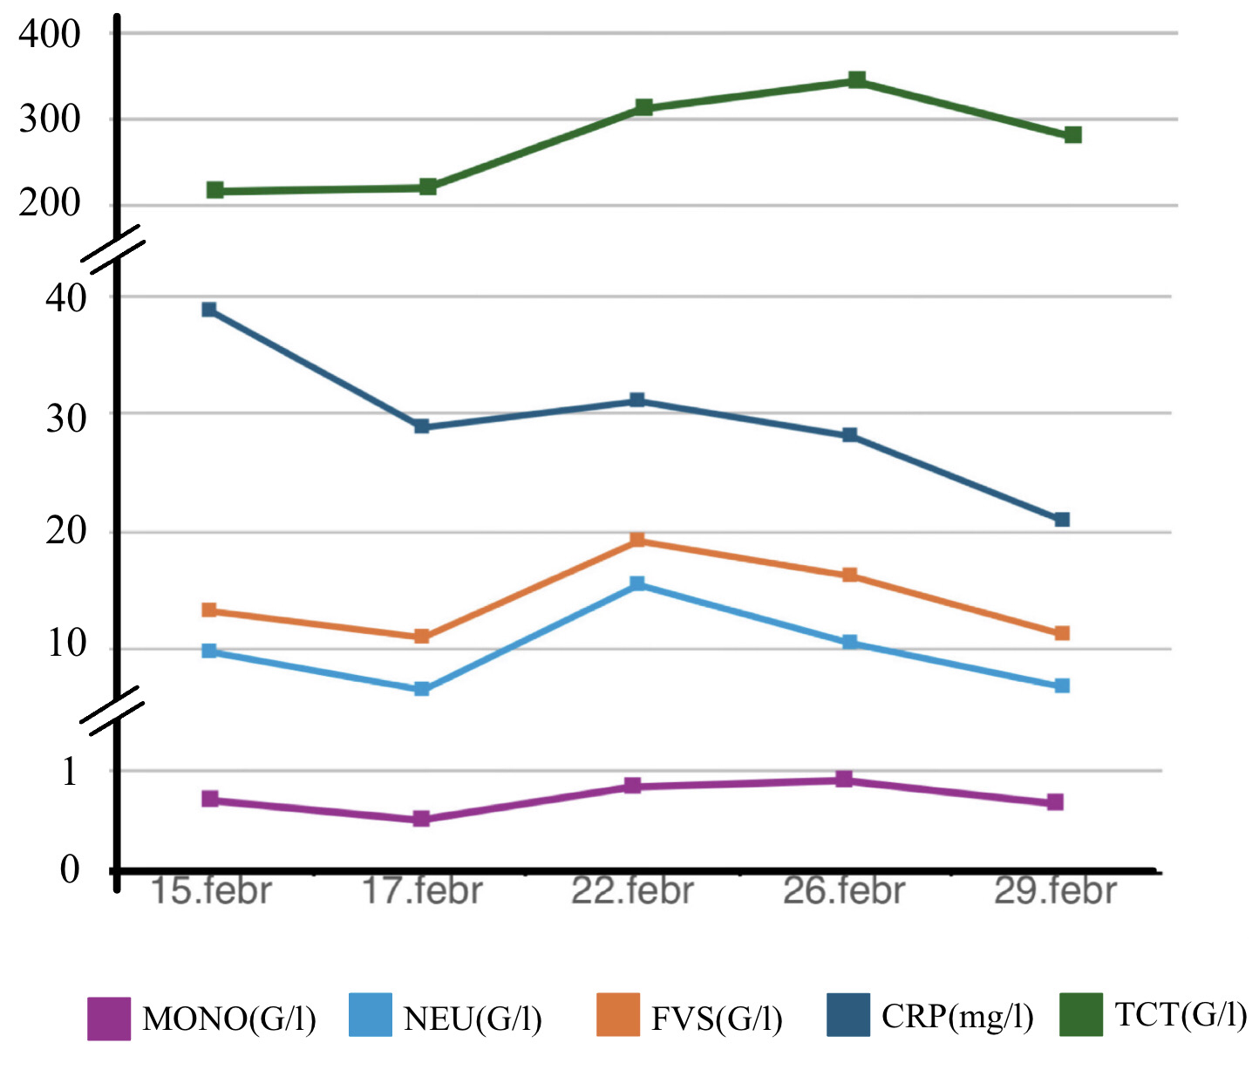
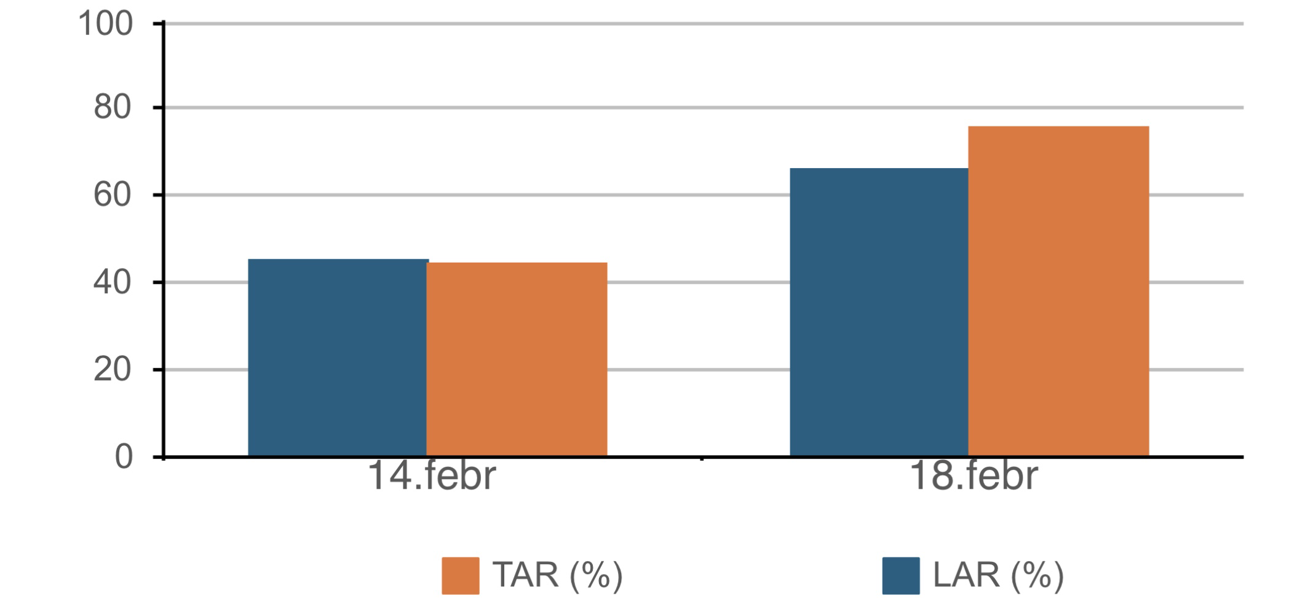
Esetismertetés
CRP nem korrelált a betegség lefolyásával
LAR és TAR korán jelzik a vérlemezkék és leukocyták aktivációját, így a DCI kialakulásában szerepet játszó neuroinflammáció ígéretes prediktorai lehetnek

Slide 5

Célkitűzések
Elsődleges célkitűzés: DCI előrejelzése
ígéretes kezdeti eredmények
alacsony esetszám miatt statisztikai elemzés nem történt
TAR
DCI
LAR
CRP
Hogyan tovább?
EVD

Slide 6
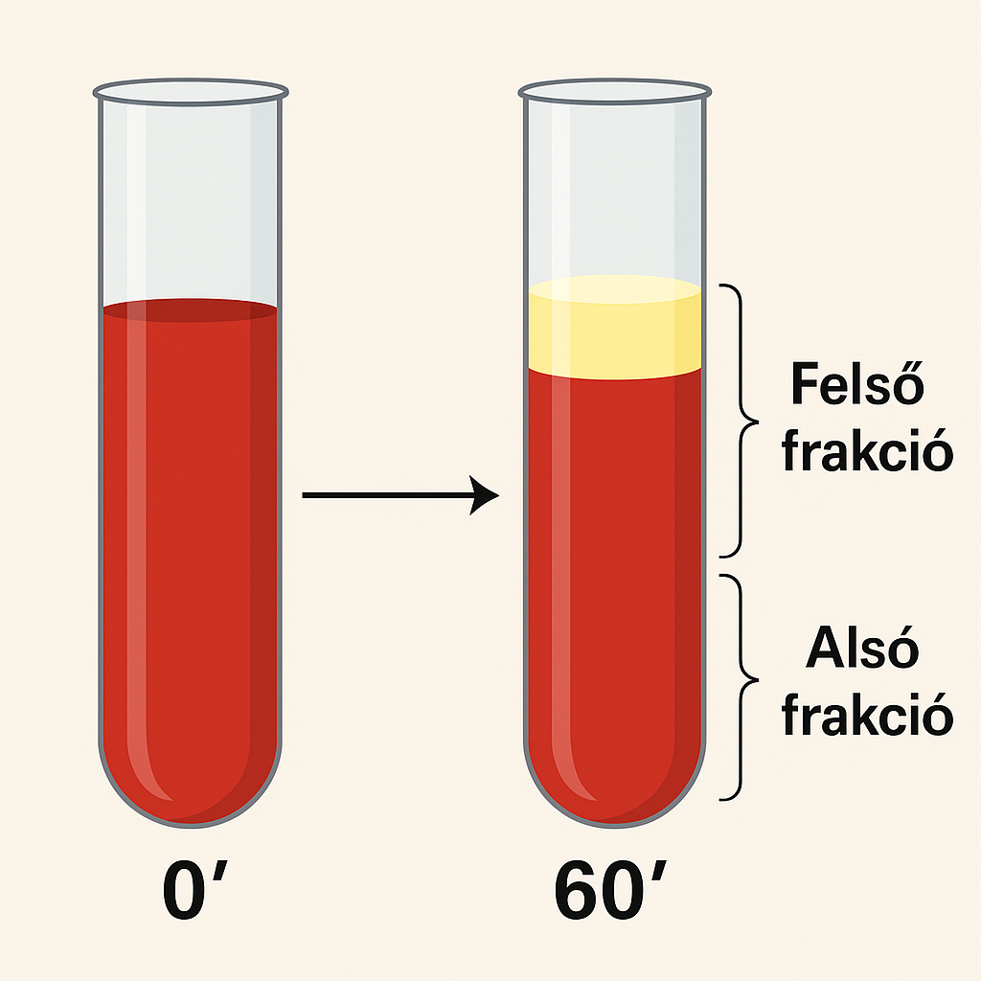
Módszereink
SAV- ictust követő 48 órán belül, majd 5-7. nap között LAR, TAR mérés
Kontroll csoport: elektív aneurizma zárás, 1x LAR, TAR meghatározás
Sejtszám(felső) - sejtszám(alsó)
x100
Sejtszám(felső) + sejtszám(alsó)

Slide 7
Demográfia, Eredmények
 | Össz beteg | EVD nincs | EVD van | P-érték
n | 27 | 20 | 7
Kor | 51 (43; 58) | 51 (43; 59) | 49 (40; 56)
Nem | Férfi: 9 Nő: 18 | Férfi: 9 Nő: 11 | Férfi: 0 Nő: 7
CRP | 12,7 (3,9; 66,9) | 10,4 (4,9; 19,3) | 69,2 (35,2; 83,9) | 0,741
LAR 0-48h | 54 (43,4; 68,2) | 56,3 (45,1; 67,5) | 38,8 (33,9; 63) | 0,912
LAR 5-7 nap | 61 (44,6; 67,2) | 63,5 (56; 67,4) | 39,5 (36; 42,3) | 0,007
TAR 0-48h | 50,3 (34,5; 66,5) | 51,2 (40,1; 68,9) | 34,2 (28,8; 50,1) | 0,472
TAR 5-7 nap | 60,1 (50; 72,1) | 66,3 (50,7; 74,2) | 51,6 (48,7; 52,7) | 0,127

Slide 8
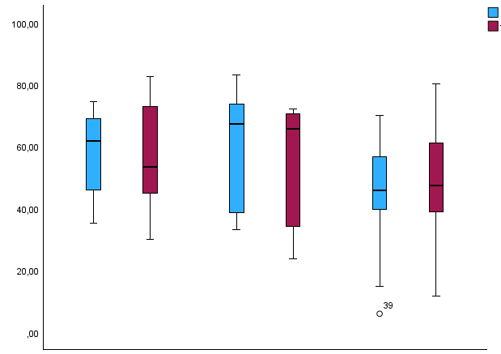
Eredmények
LAR 0-48 h
TAR 0-48 h
kamra drain nélkül
n=20
kamra drain
n=7
kontroll
n=21

Slide 9
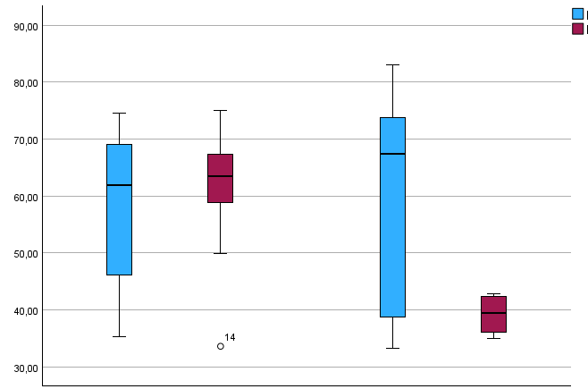
Eredmények
P=0,007
LAR 0-48 h
LAR 5-7. nap
kamra drain nélkül
n=20
kamra drain
n=7

Slide 10
Megbeszélés
Klasszikus infekciós marker:
CRP nem korrelált a betegség lefolyásával
Hipotézis:
LAR és TAR korán jelzik a vérlemezkék és leukocyták aktivációját, így a DCI kialakulásában szerepet játszó neuroinflammáció ígéretes prediktorai lehetnek – a DCI alcsoport kicsi mérete miatt további elemszám kell
Kamradrain és a csökkenő LAR kapcsolata:
nagy kiterjedésű vérzés, súlyosabb agykárosodás – CIDS: CNS injury-induced immunodepression=neurogén immunszupresszió
korábbi adatok: deficiens leukocyta aktiváció AIS-ban (LAR↓ post-stroke 24h) →infekció, rossz kimenetel
Molnár T et al: J Clin Pathol. 2008
Perspektíva
Amennyiben nagyobb esetszámon is sikerül validálni a LAR és TAR prediktív erejét, akkor időben alkalmazott kezeléssel (nimodipin, tripla H) a DCI megelőzhetővé válhat

Slide 11
Köszönöm a figyelmet!

